Slide 1


Clases de Música
Quinto Año Básico
Prof. Claudia Coñuecar

Slide 2

Los Instrumentos Musicales
Familias de Instrumentos:
Viento: Madera y Metal
Cuerda: Frotada, Pulsada y Percutida
Percusión: Madera, Metal y Membrana

Slide 3
Instrumentos de Percusión Membrana
Los instrumentos de percusión de membrana son también llamados “Membranófonos” y suenan al vibrar sus membranas.
Fabricados con madera o cerámica y cubiertos por pieles atadas y tensadas.

Slide 4
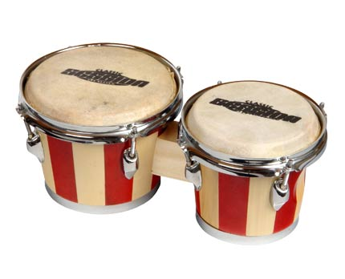
Son de gran sonido, realzan la música y dan solemnidad.
Son usados en espacios abiertos y sobretodo en los ejércitos.

Slide 5
I. Percusión Membrana Antigüedad
Desde tiempos antiguos están presentes estos instrumentos, se fueron construyendo los primeros tambores, quienes con el apoyo de maderas, trozos de piel de animal muerto, agujeros hechos en el suelo como caja de resonancias.

Slide 6
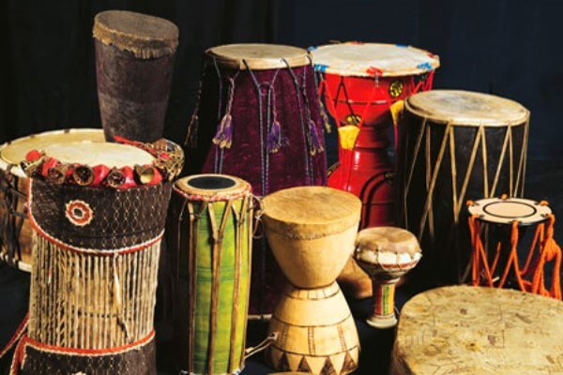

Slide 7
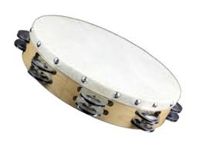
Observa el video:
https://youtu.be/66zDRTdXgsU

Slide 8
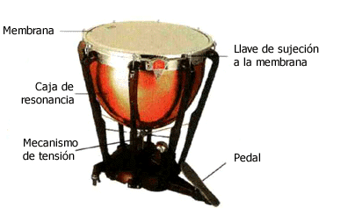
Instrumento de percusión “Membranófono”

Slide 9
En este instrumento de percusión, la vibración se produce en una membrana tensa hecha de piel o de materiales sintéticos.
A veces pueden tener dos membranas tensas, como en el caso de algunos instrumentos cilíndricos que tienen un parche en cada extremo.

Slide 10
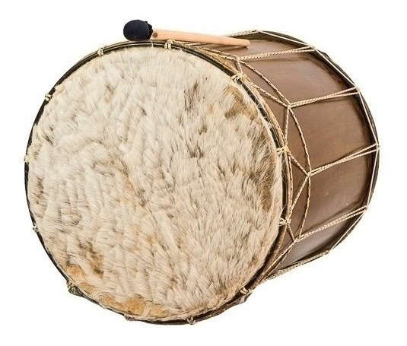
Instrumentos de Membranas
Bombo Nortino

Slide 11
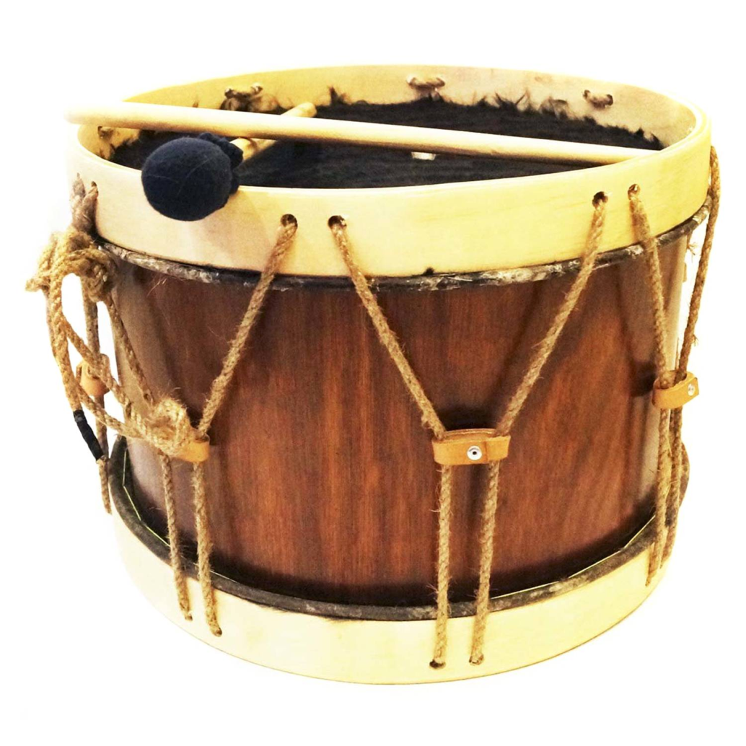
Bombo Chilote

Slide 12
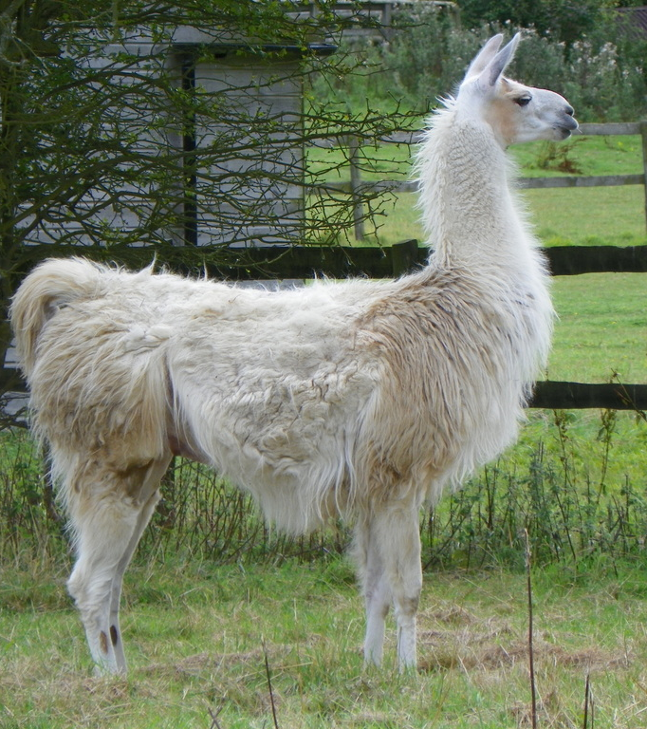
Diferencias Bombos
Bombo Nortino: Es más grande que el Bombo chilote.
La membrana del bombo nortino es de piel de llama o de vicuña.

Slide 13
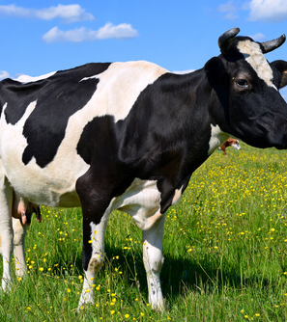
Bombo Chilote
La membrana del bombo chilote es de cuero de vaca, de chivo o de ciervo.

Slide 14
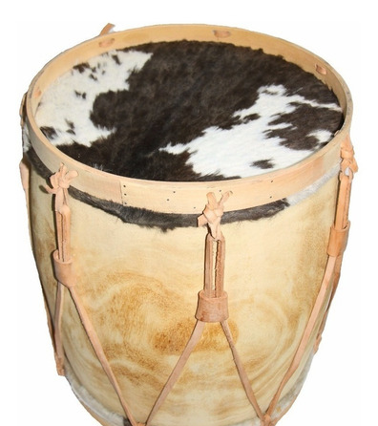
Al bombo se le llama “Legüero”
También a los bombos se les llama “Legüero”, porque su sonido se escucha a una “legua” (aproximadamente 4, 8 kilómetros)

Slide 15
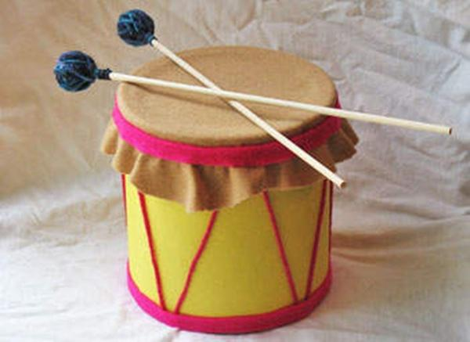
Como se puede armar un bombo:
https://youtu.be/r8SxwvePzvg

Slide 16
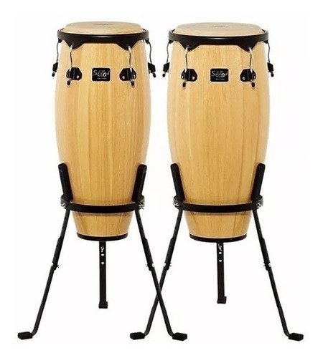
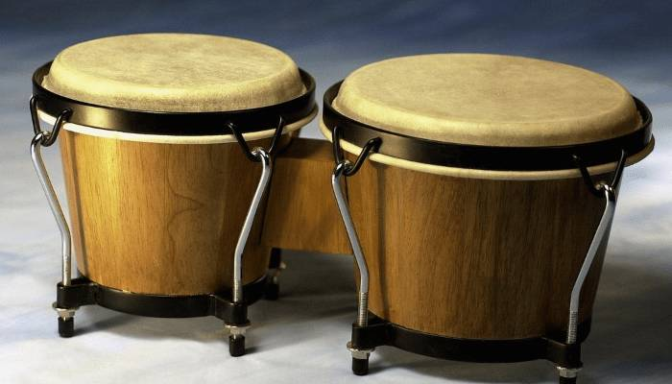
Tumbadoras
Bongó

Slide 17
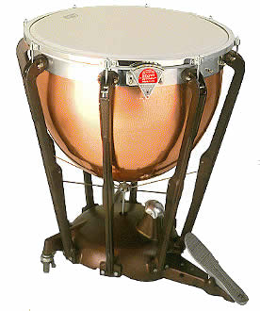
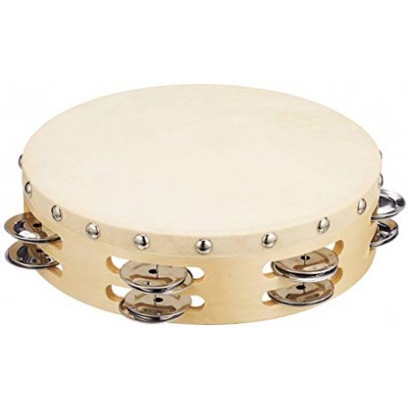
Timbal
Pandereta

Slide 18
Actividad Musical
Escucha en este video el “Bombo Chilote”
https://youtu.be/srgc_aYR_5U
En este video escucha la “Pandereta”
https://youtu.be/eYsT4DfNwp8
En este video escucha y mira el “Bongó”
https://youtu.be/I9gzjPLh-IA

Slide 19

Actividad Musical
1.- Nombra 4 instrumentos de percusión de membrana
2.- ¿Cuántos tipos de bombos hay?
3.- ¿Cuál es la diferencia entre bombo nortino y el chilote?
4.- ¿Cómo se puede hacer un bombo casero?
4.- ¿Por qué estos instrumentos se llaman “Membranófonos”?
5.- ¿De qué material puede ser la membrana en estos instrumentos de percusión?

